Slide 1


التهيئة
أ.أحـمـد الأحـمـدي @ahmad9963

Slide 2
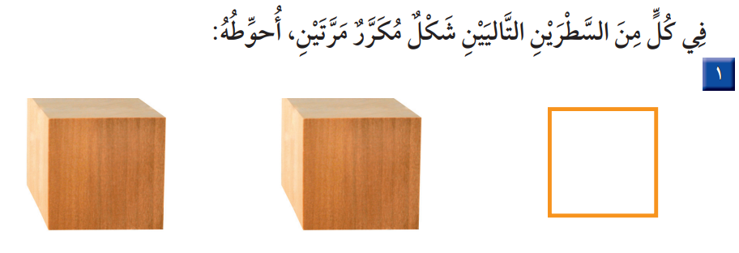

Slide 3

أ.أحـمـد الأحـمـدي @ahmad9963

Slide 4


Slide 5
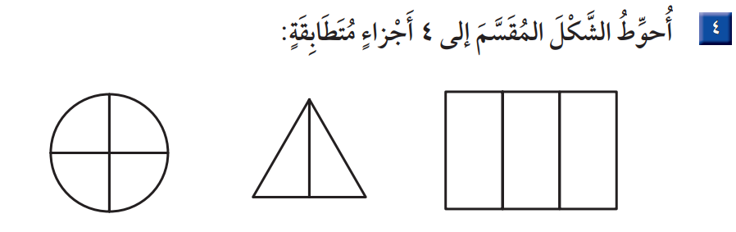
أ.أحـمـد الأحـمـدي @ahmad9963

